Slide 1
Лэпбук (lapbook) технология
Педагогический час
10.10.2016 г.

Slide 2
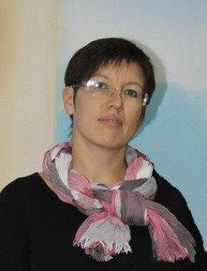
Автор лепбук технологии
Лэпбук (lapbook) – представляет собой одну из разновидностей метода проекта.
Это сравнительно новое средство из Америки, но адаптировала его под наш менталитет Татьяна Пироженко.

Slide 3
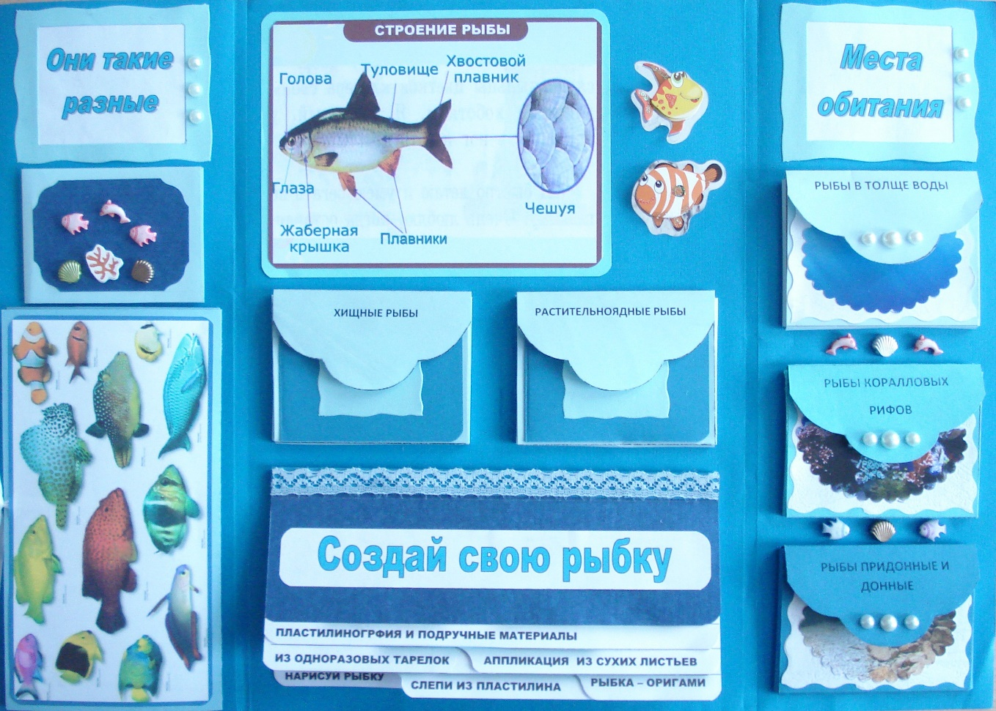
В дословном переводе с английского языка лэпбук означает «книга на коленях», или как его еще называют тематическая папка или коллекция маленьких книжек с кармашками и окошечками, которые дают возможность размещать информацию в виде рисунков, небольших текстов, диаграмм и графиков в любой форме и на любую тему.

Slide 4
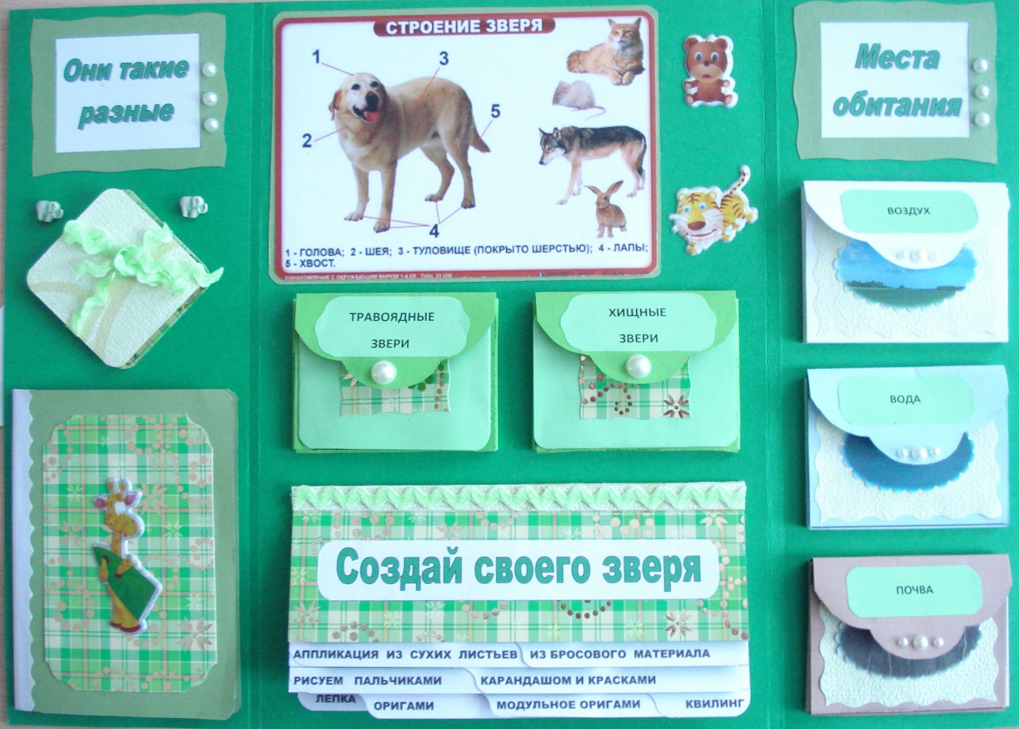
Это книга, которую педагог собирает, склеивает ее отдельные части в единое целое, креативно оформляет, используя всевозможные цвета и формы. Чаще всего основой для лэпбука является твердая бумага или картон, главное, чтобы по размеру лэпбук умещался на коленях.

Slide 5
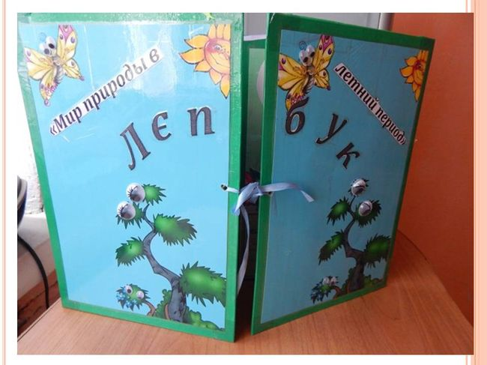
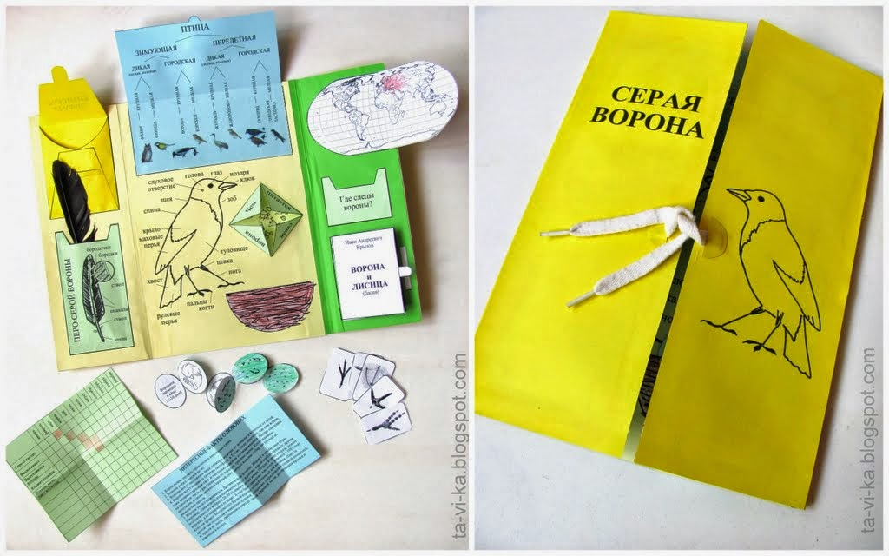
Лэпбук - отличный способ закрепить определенную тему с детьми, осмыслить содержание книги, провести исследовательскую работу, в процессе которой ребенок участвует в поиске, анализе и сортировке информации.

Slide 6
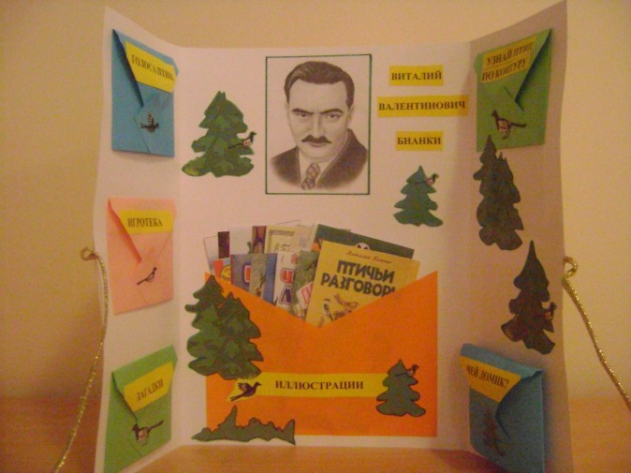
В любое удобное время ребенок просто открывает лэпбук и с радостью повторяет пройденное, рассматривая сделанную своими же руками книжку. Ребенок самостоятельно собирает и организовывает информацию, формируя навыки школьного обучения.

Slide 7
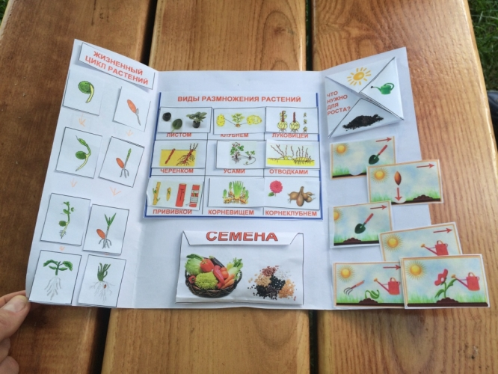
Лэпбук хорошо подойдет для занятий в группах, где одновременно будут заняты несколько детей. Можно выбрать задания под силу каждому (одним – кармашки с карточками, а другим детям – задания, подразумевающие умение писать и т.д.) и сделать коллективную книжку. Лэпбук развивает творческие способности и коммуникативные навыки.

Slide 8
Этапы создания лепбук
1. Целеполагание (выбор темы)
2. Разработка лепбука (составление плана)
3. Выполнение (практическая часть)

Slide 9
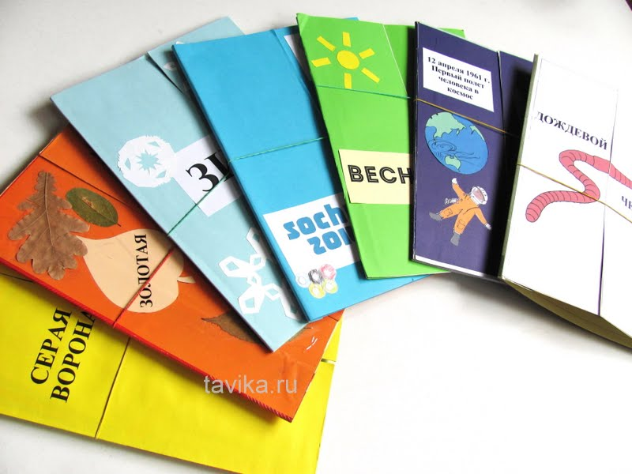
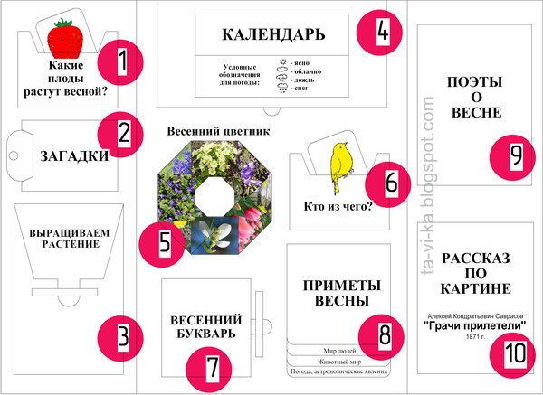
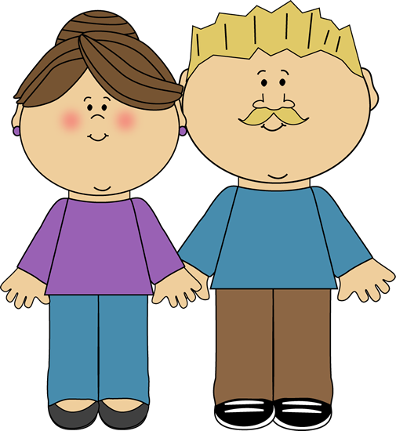
Лэпбук - эффективное средство для привлечения родителей к сотрудничеству. Родители обеспечивают поддержку:
организационную (экскурсии, походы)
техническую (фото, видео)
информационную (сбор информации для лэпбука)
мотивационную (поддерживание интереса, уверенности в успехе)

Slide 10
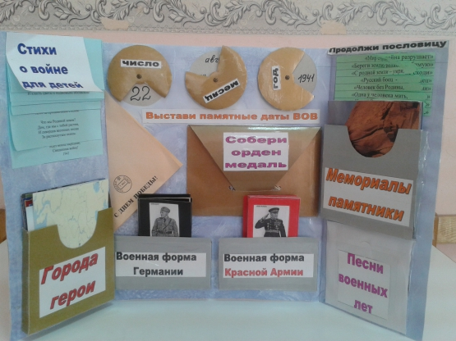
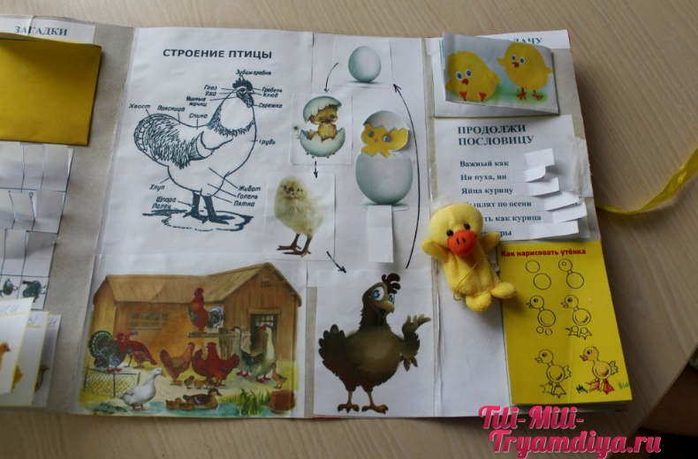
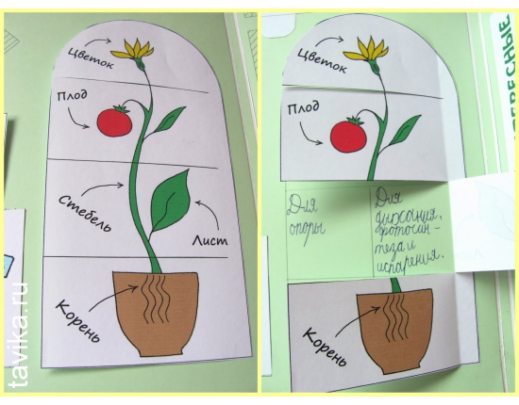
Работа с лэпбуком отвечает основным тезисам организации партнерской деятельности взрослого с детьми, на которые указывает Н.А.Короткова:
включенность воспитателя в деятельность наравне с детьми;
добровольное (инициатива) присоединение детей к деятельности (без психического и дисциплинарного принуждения);
свободное общение и перемещение детей во время деятельности (при соответствии организации рабочего пространства);
открытый временной конец деятельности (каждый работает в своем темпе).

Slide 11
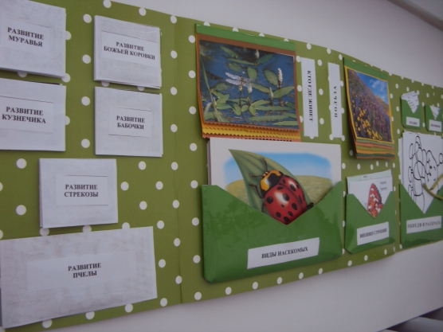
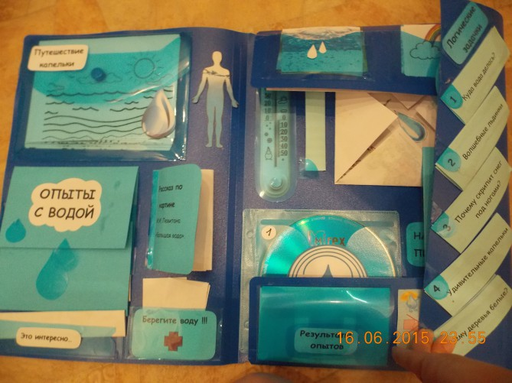
Что дает лепбук?
помогает ребенку по своему желанию организовать информацию по интересующей его теме, лучше понять и запомнить материал.
отличный способ для повторения пройденного материала. В любое удобное время ребенок просто открывает Лэпбук и повторяет пройденное, рассматривая сделанную своими же руками книжку.
ребенок самостоятельно собирает и организовывает информацию.
можно выбрать задания под силу каждому (для малышей – кармашки с карточками или фигурками животных, например, а старшим детям – задания, подразумевающие умение писать и т.д.)

Slide 12
Результат внедрения лепбука в образовательный процесс
умение планировать предстоящую деятельность;
договариваться со сверстниками;
распределять обязанности;
искать нужную информацию, обобщать её, систематизировать;
самостоятельно давать объяснения на возникающие вопросы;
принимать собственные решения, опираясь на свои знания и умения;
используя устную речь, выражать свои мысли и желания.

Slide 13
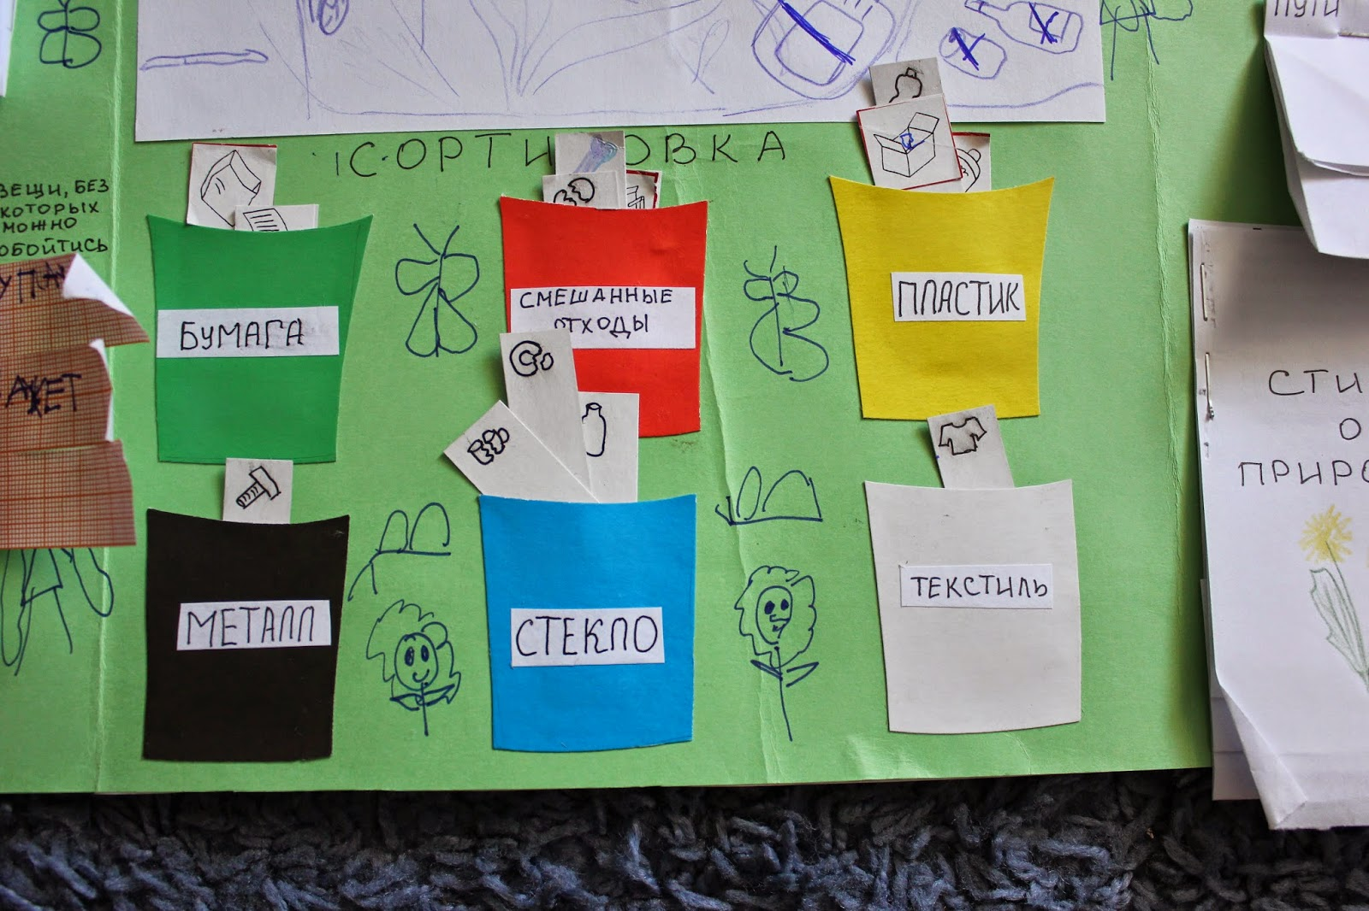
Практическая часть
1 команда | 2 команда
Лепбук «Лего – мастер» | Лепбук «Дизайнер одежды»

Slide 14
Данная форма работы (лепбук) при детско-взрослом взаимодействии, как совместно с педагогами, так и семейные проекты, развивает более доверительные отношения при работе с семьей, повышает родительскую (профессиональную) компетентность и дает возможность не только узнать интересы и потенциал дошкольника, но и развить их.

Slide 15
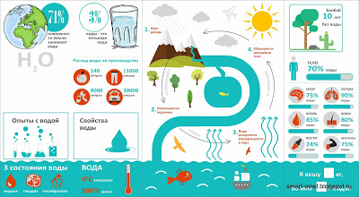
План на будущее
Смотр – конкурс лепбук технологий – 25 января 2017 г.
Тематика лепбука при взаимодействии педагога и детей:
Космос
Пожарная или дорожная безопасность
Дикие или домашние животные
Огород
Математика вокруг нас
Эти разные мячи
Вода
Животные севера
Музыкальные инструменты (фортепиано, баян, скрипка и т.д.)
Зимние виды спорта
Речевой терем или Звуковичок
Спорт

Slide 16
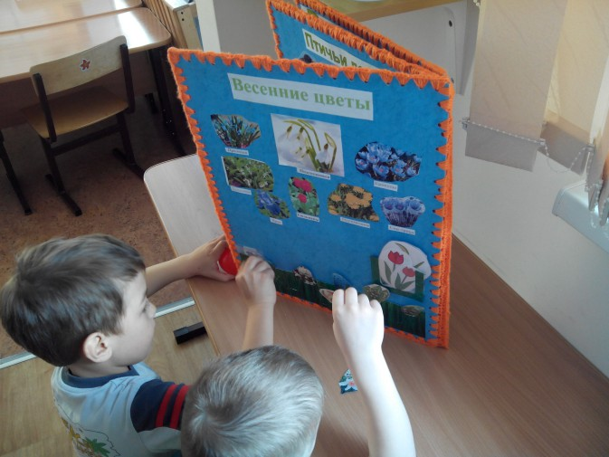
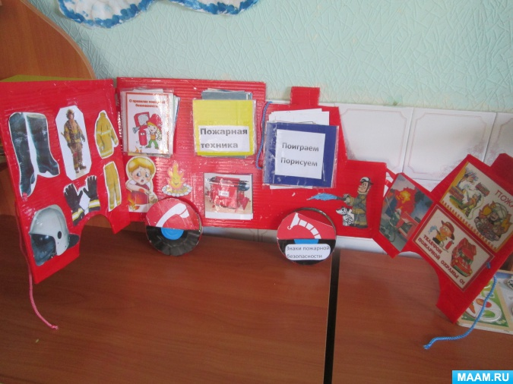
Тематика семейного лепбука:
Правила поведения в природе
Екатеринбург
Здоровый образ жизни
Деревья нашего края
Перелетные и зимующие птицы
Животные африки
Хохломская и гжельская роспись
Аэропорт
Рыбы

Slide 17
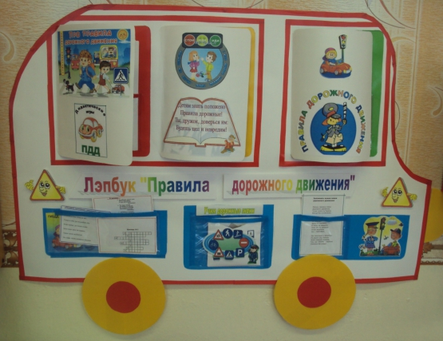
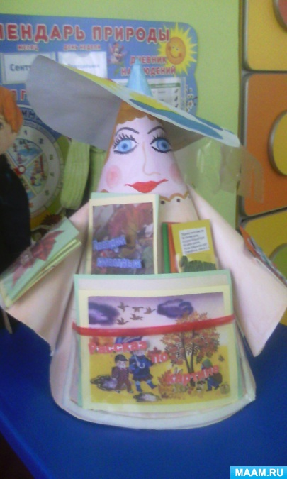
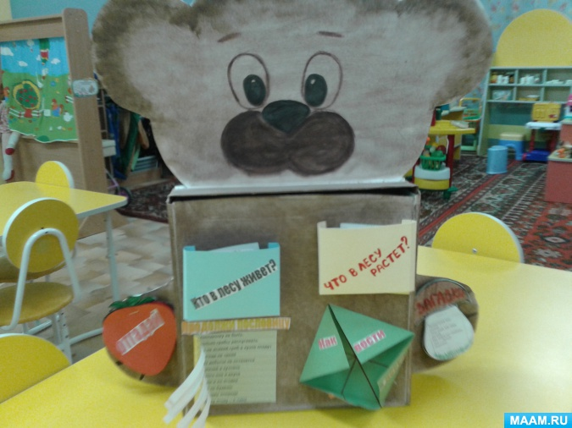
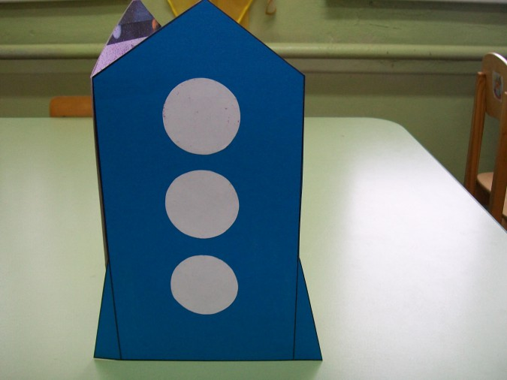
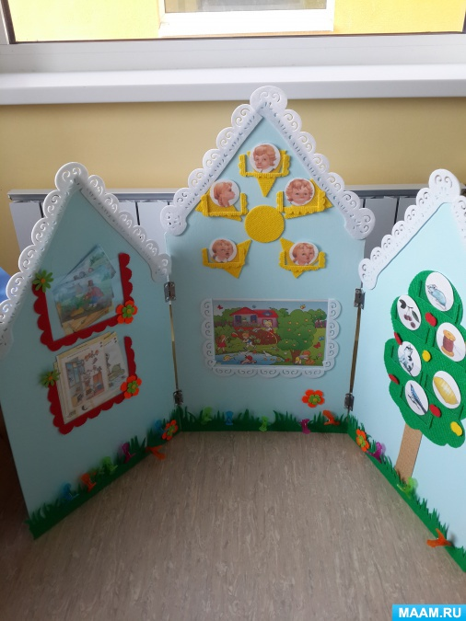
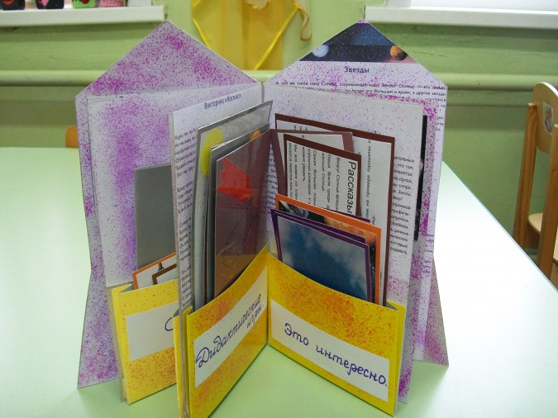
Виды лепбука

Slide 18
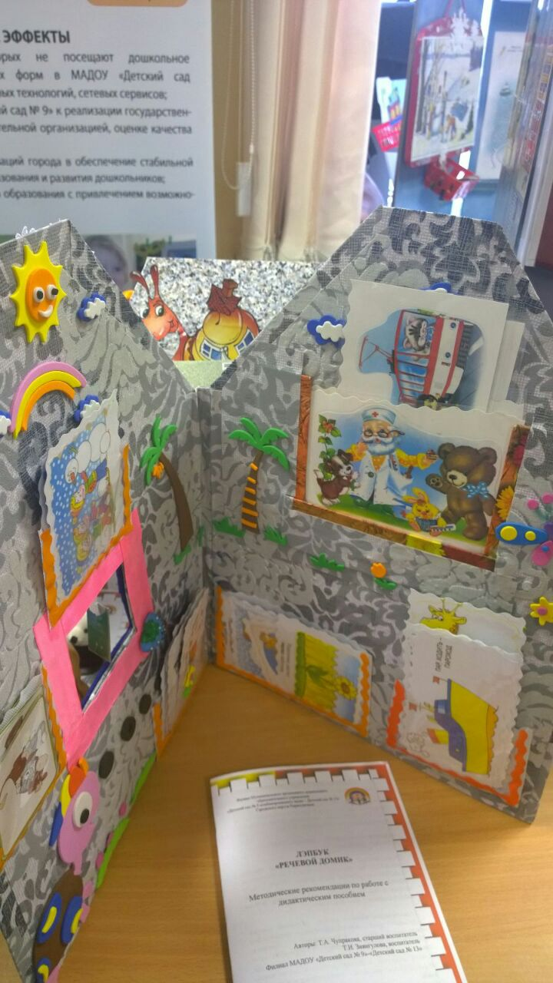
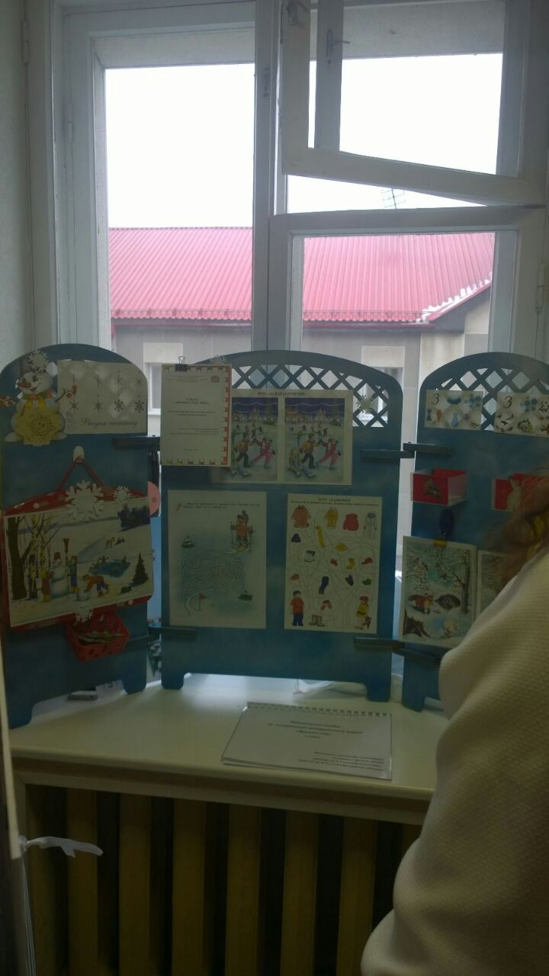

Slide 19
